Slide 1

Strumenti di sviluppo: Subversion (SVN)

Slide 2
Subversion (SVN)
Subversion è uno strumento di sviluppo utile per gestire il lavoro collaborativo di più persone in contemporanea
sullo stesso progetto.
Attenzione, non si parla di project management lato organizzativo,
si parla di lavoro in termini di operatività pratica: modifica di file, sviluppo e programmazione.
Subversion è un software, gratuito e multi piattaforma.

Slide 3
Subversion (SVN)
Immaginate la seguente situazione:
Due sviluppatori che stanno lavorando allo stesso progetto.
Non è assolutamente raro che entrambi, nonostante si siano coordinati al meglio per portare avanti in
contemporanea uno il backend e l'altro il frontend dell'applicativo, si trovino a dover lavorare e modificare
nello stesso momento i file di connessione con il database.
Il primo scopre un bug e lo corregge immediatamente.
Il secondo invece, ha appena modificato aggiungendo un nuovo percorso al database…
Quindi un file è stato modificato due volte, come fare?

Slide 4
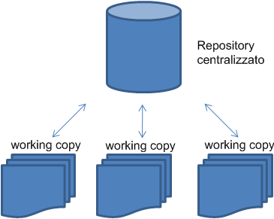
Subversion (SVN)
Subversion risolve proprio questo (e molti altri) problemi.
Entrambi i programmatori possono lavorare tranquillamente sullo stesso file
e, al termine, inviare al repository le modifiche.
Il sistema si preoccuperà di avvertire l'uno che l'altro ha già inviato delle modifiche allo stesso file
per gestire nel modo più corretto il merge dei cambiamenti.

Slide 5
Subversion (SVN)
Glossario Subversion
SVN o Subversion
SVN è il nome abbreviato di Subversion.
SVN è anche il nome del file eseguibile del programma, richiamato ogni volta che è necessario eseguire
un comando.
Ad esempio, per aggiornare la propria working copy è possibile eseguire via shell il comando
svn update
Repository
Con il termine repository si intende l'archivio di dati centralizzato gestito direttamente da Subversion.
Il repository è la copia centralizzata alla quale inviare i file modificati e dalla quale scaricare le versioni
più aggiornate dei file.

Slide 6
Subversion (SVN)
Working Copy
Se il repository è la copia online centralizzata, la working copy è esattamente l'opposto e rappresenta la copia
locale dello sviluppatore.
E' la versione alla quale l'utente applica le proprie modifiche in locale, per poi inviarle in fase finale al repository.
Revisione
Ogni aggiornamento "inviato" al repository rappresenta una nuova revisione.
Subversion applica ad ogni modifica un numero identificativo incrementale da 1 a infinito.
Ad esempio, se ho scaricato dal repository la versione 15 ed ho aggiornato 3 file,
nel momento in cui andrò ad inviare le modifiche nuovamente al repository il risultato finale sarà il commit
della versione 16.

Slide 7
Subversion (SVN)
Commit ed Update
Commit ed update sono i due comandi fondamentali di Subversion.
Commit è l'operazione di invio della working copy al repository.
Viceversa, update è la fase di download della versione aggiornata del repository con aggiornamento della
propria working copy.

Slide 8
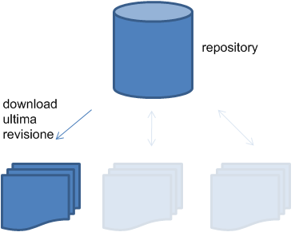
Subversion (SVN)
Subversion: logica base del funzionamento
Immaginate un repository di Subversion come un grande magazzino di dati.
Per ora non ci interessa conoscerlo in modo più tecnico.
Il funzionamento base del sistema si può riassumere come segue:
working copy
Ogni utente ha una copia del repository sul proprio computer (chiamata working copy).

Slide 9
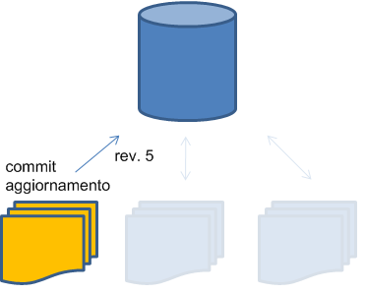
Subversion (SVN)
Modifica
L'utente esegue le modifiche sulla propria copia locale e, al termine, invia al repository remoto gli aggiornamenti.
Invio modifiche
Il repository riceve gli aggiornamenti, aggiorna la copia remota ed assegna un nuovo numero progressivo
alla revisione.

Slide 10
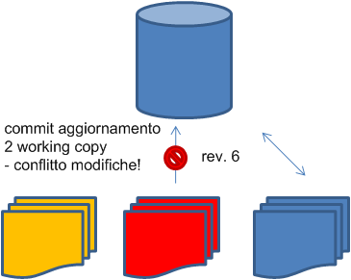
Subversion (SVN)
Update contemporanei
A questo punto, chiunque può disporre della versione aggiornata. Nel caso in cui qualcuno tenti di inviare delle
modifiche ad un file appena aggiornato, il repository inverà un messaggio d'avviso.
Attraverso i tool di SVN è possibile gestire quale revisione e quale singola modifica deve essere mantenuta.

Slide 11
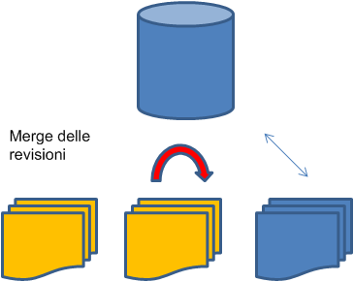
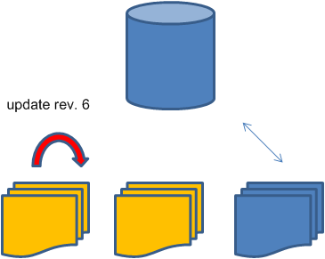
Subversion (SVN)
In caso di conflitto, è possibile gestire il merge delle revisioni.

Slide 12
Subversion (SVN)
Subversion client vs server
Il funzionamento di Subversion si basa sul seguente concetto.
Il repository è unico, gestito da una installazione di Subversion Server.
Subversion server ha il compito di organizzare il salvataggio e la gestione completa delle revisioni.
Ogni utente dispone invece di una versione di Subversion Client.
Il client è l'interfaccia al repository. Interpreta tutti i comandi necessari per scaricare una revisione,
inviare gli aggiornamenti ed analizzare le modifiche.

Slide 13
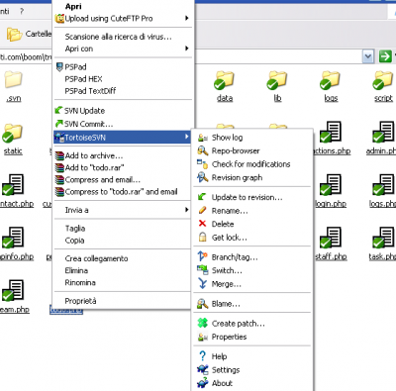
Subversion (SVN)
Come essere subito operativi con Subversion
Essere subito operativi con Subversion potrebbe non essere così immediato.
E' necessario disporre di un server che supporti SVN per evitare l'installazione e la configurazione
della versione server.
A questo punto, scaricate il client di Subversion da riga di comando per
il vostro sistema operativo.
Esistono poi diverse interfacce grafiche di supporto.
Per Windows una delle più note è TortoiseSVN che integrandosi in
Explorer fornirà immediatamente i comandi attraverso l'interfaccia di
Windows.

Slide 14
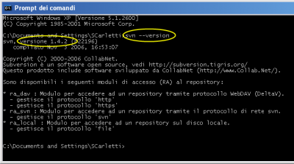
Subversion (SVN)
Per essere certi che SVN sia stato installato sul vostro computer provate a digitare via shell il comando:
svn –version
In risposta dovreste ricevere la versione di Subversion installata, ad esempio:
svn, versione 1.4.2 (r22196)
compilato Nov 3 2006, 16:53:07
Da questo momento siete operativi... vi manca solo un repository su cui lavorare!

Slide 15
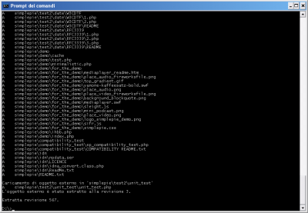
Subversion (SVN)
Comandi base per un repository Subversion
svn checkout
svn-simplepie
Il checkout esegue una copia del repository remoto sul vostro computer, creando una working copy locale.
Immaginate ad esempio di voler scaricare sul vostro computer una copia del repository di Simplepie,
localizzata all'indirizzo http://svn.simplepie.org/simplepie/trunk
Via shell portatevi nella cartella dove volete creare la working copy e
digitate il comando:
svn checkout http://svn.simplepie.org/simplepie/trunk simplepie
Verrà creato il nostro nuovo repository SVN contenente l'ultima revisione
di simplepie.

Slide 16

Subversion (SVN)
La stessa operazione era eseguibile anche da TortoiseSVN scegliendo il comando checkout dal menu contestuale.
Nota: potrebbe essere necessario autenticarsi ad un repository.
Non tutti i repository, infatti, sono aperti pubblicamente. Spesso sono protetti da nome utente e password.

Slide 17
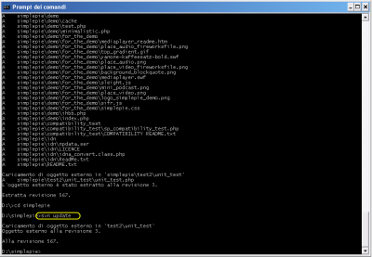
Subversion (SVN)
svn update
Ogni qual volta volete scaricare la versione aggiornata del repository non è necessario eseguire un checkout.
Il comando update provvederà a verificare la vostra revisione e scaricare solo i file aggiornati dall'ultimo update
eseguito.
Eseguendo il comando, sul repository appena duplicato:
svn update
non ha scaricato alcun file poiché si dispone già
dell'ultima revisione.
Anche in questo caso TortoiseSVN permette di gestire
tutto direttamente con un click del mouse.

Slide 18
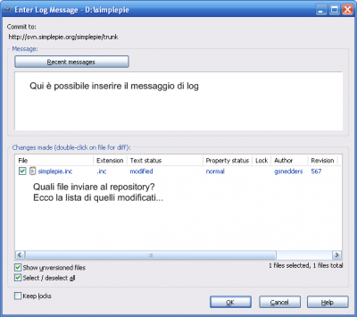
Subversion (SVN)
svn commit
Il commit è l'operazione inversa all'update.
Eseguendo un commit della vostra working copy al repository, invierete al server i file modificati.
I file verranno analizzati, le modifiche integrate nel repository e la revisione
incrementata di uno.
Per eseguire un commit è necessario disporre dei permessi di scrittura nel
repository, associati ad una username e password.
Ogni commit può prevedere un messaggio utile per analizzare in seguito i
log delle revisioni.
Per eseguire un commit si consiglia, di ricorrere a strumenti con interfaccia
grafica, come TortoiseSVN, che agevolano notevolmente l'operazione.

Slide 19
Subversion (SVN)
Per approfondimenti è possibile visitare:
il sito di Subversion: http://subversion.tigris.org/
la pagina su Wikipedia: https://it.wikipedia.org/wiki/Subversion
il libro guida gratuito: http://svnbook.red-bean.com/

